Slide 1
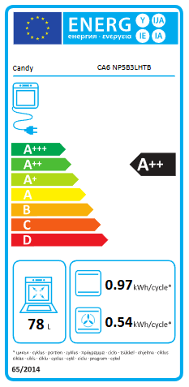

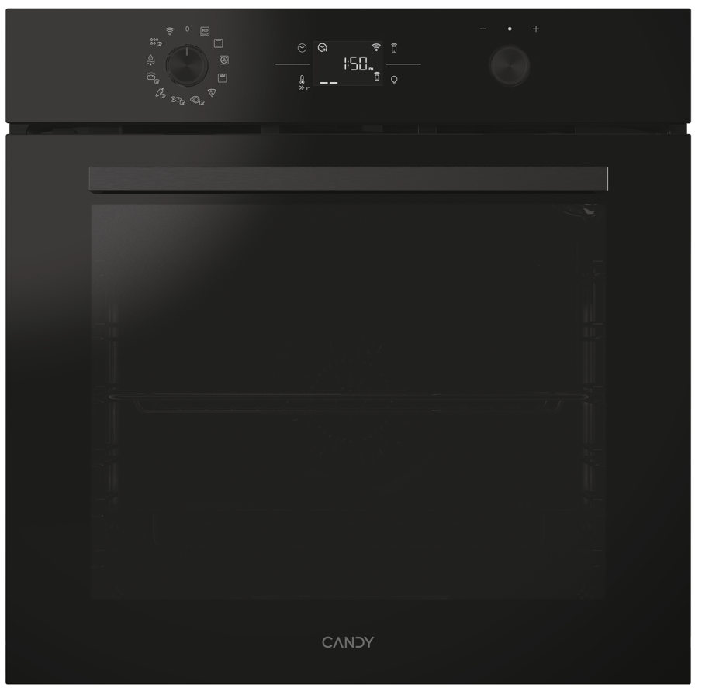
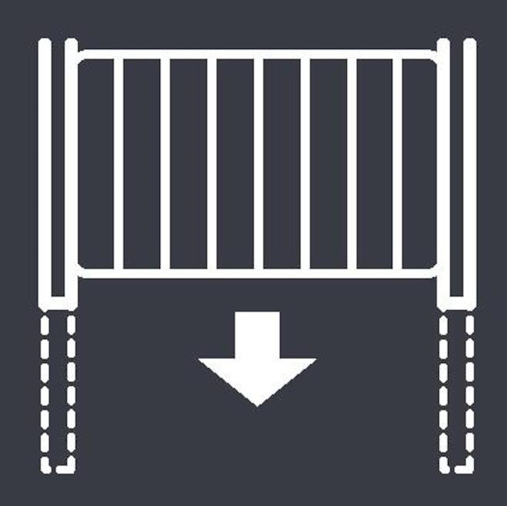

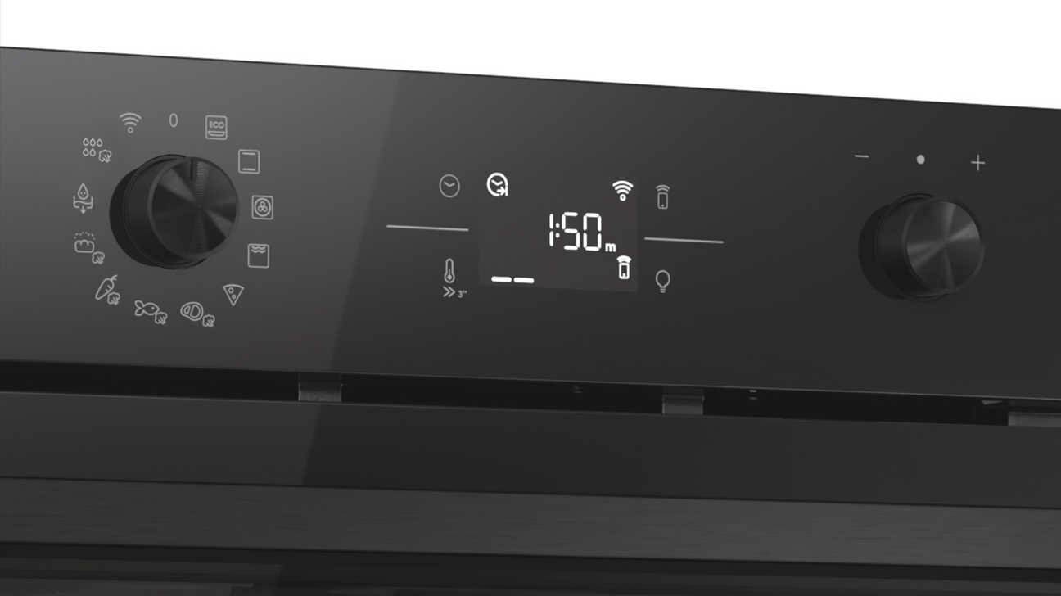

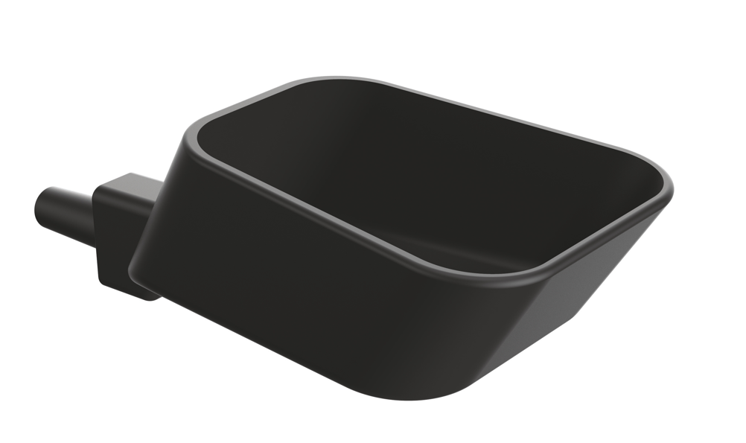



CA6 NP5B3LHTB
Vestavná multifunkční trouba Candy Bake 800
78 l, energetická třída A++, 12 programů, Basic UX - Push Pull knoflíky, Hydrolytické čištění, Steam Lite
Hlavní vlastnosti
Kapacita (l) 78
Energetická třída A++
Teplotní rozmezí 30°C-300°C*
Spotř. en. Statický program (kWh) 0,97
Spotř. en. Nucená ventilace (kWh) 0,54
Celkový příkon (W) 3300
Programy pečení
Počet programů 12
Eco, Statický, Multilevel (víceúrovňové pečení), Supergril, Pizza, Maso+pára, Ryby+pára, Zelenina+pára, Pečivo (all-in)+pára, Odvápňování, Parní (hydrolytické) čištění, WiFi
*300°C pouze pro program Pizza
Funkce
Steam Lite – parní asistence se spouští v konfiguraci s různými topnými tělesy (nádržka na vodu v horní části trouby s kapacitou 200 ml)
Wi-Fi + Bluetooth – možnost připojení k aplikaci hOn a ovládání na dálku
Parní čištění trouby - čištění trouby pomocí páry
Ovládání na displeji - Dálkové ovládání, osvětlení, nastavení času a nastavení teploty/rychlého předehřátí
Bezpečnost
2 bezpečnostní skla
Konstrukce
6 úrovní pečení
Push Pull knoflíky + dotykové ovládání, Bíle podsvícený LED displej
Osvětlení žárovkou v přední části trouby
Nerezové drátěné pojezdy pro vedení plechů
Click&Clean – pro snadné čištění skel dvířek
SoftClose – tlumené dovírání dvířek
Příslušenství
2x plech (40 mm, 20 mm)
1x rošt
1x teleskopické výsuvy
Teleskopický výsuv (1x)
Aplikace hOn
Teleskopické výsuvy
Parní asistence Steam Lite
Parní čištění trouby
SoftClose
Logistická data
Kód 33703917
EAN 8059019085746
Provedení černá
Připojení kabel s vidlicí 230V
Rozměry výrobku V × Š × H (mm) 595 × 595 × 568
Čistá váha výrobku (kg) 32
Rozměry balení V × Š × H (mm) 665 × 620 × 646
Hmotnost s obalem (kg) 33,6

